Slide 1
WIZERINO
Баранович Марта-Владислава
Горбан Назарій
Кіндрат Соломія
Кушка Андрій
Сельменський Руслан

Slide 2
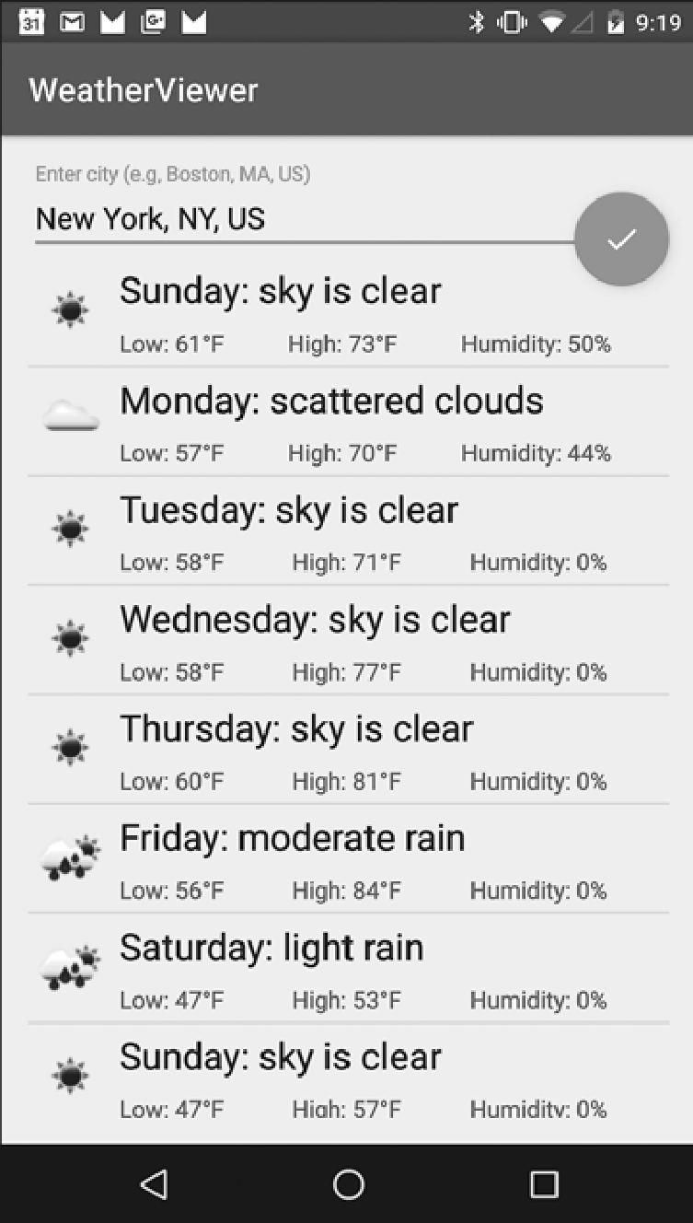
Постановка задачі
Рис
Реалізувати застосунок, що використовує безкоштовні REST-сумісні веб-сервіси
для отримання 16-денного прогнозу погоди для вказаного міста.

Slide 3
Огляд технологій
REST-сумісні веб-сервіси https://api.weatherbit.io
AsyncTask
HttpUrlConnection
обробка даних в форматі JSON (JSONObject, JSONArray)
ListView
ArrayAdapter
патерн View-Holder
TextInputLayout,
FloatingActionButton

Slide 4
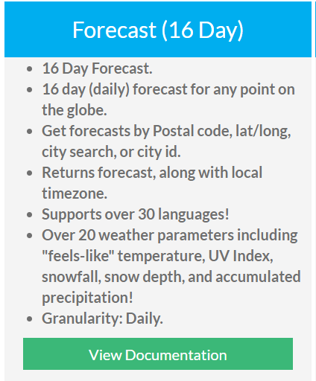
https://www.weatherbit.io/

Slide 5
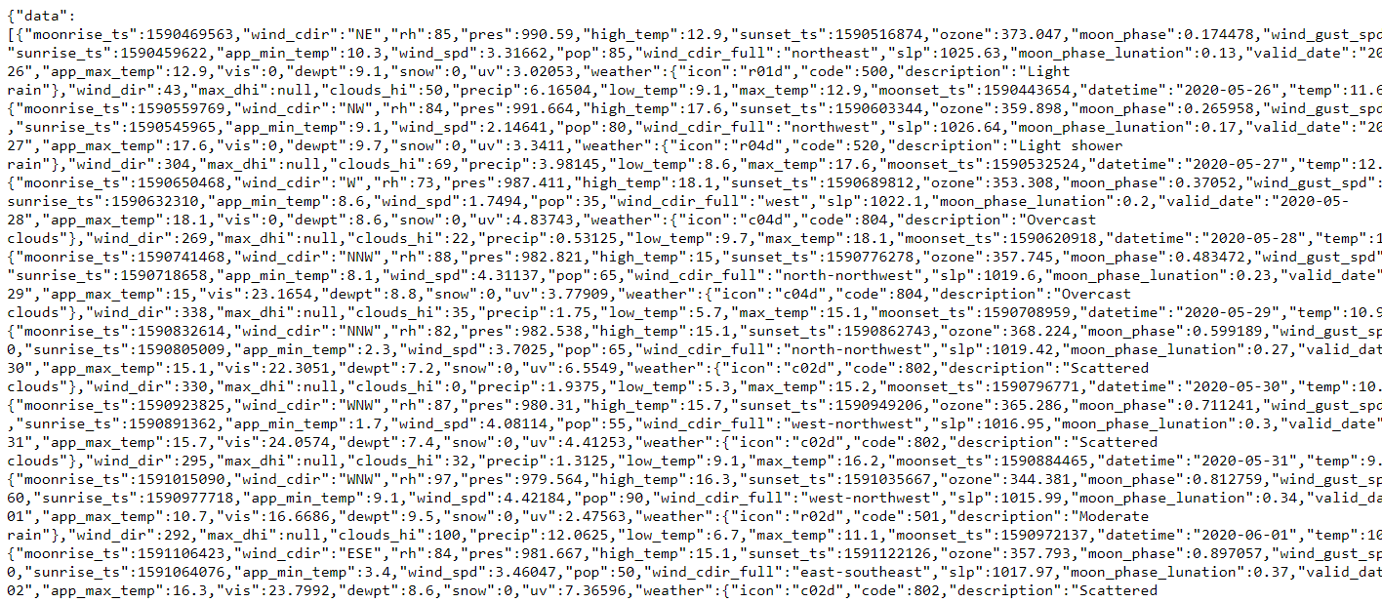
Raw Data
https://api.weatherbit.io/v2.0/forecast/daily?city=Lviv&key=API_KEY

Slide 6
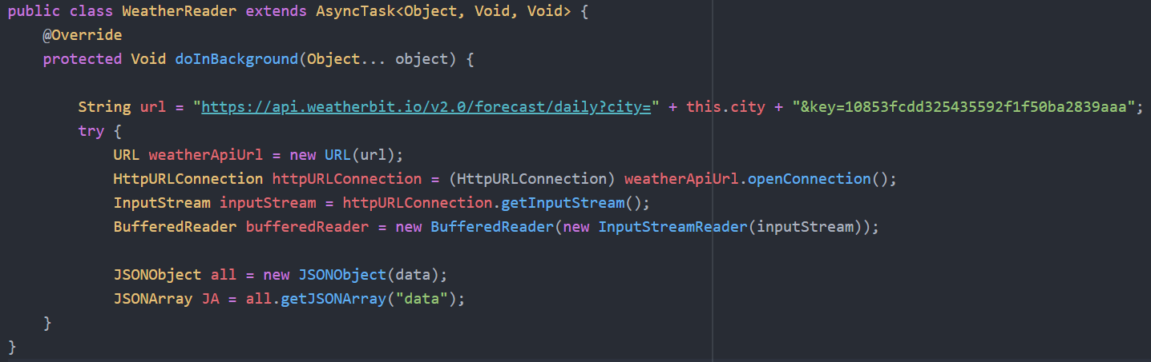
WeatherReader.java
AsyncTask<Object, Void, Void>
HttpURLConnection
JSONArray JA = all.getJSONArray("data");

Slide 7
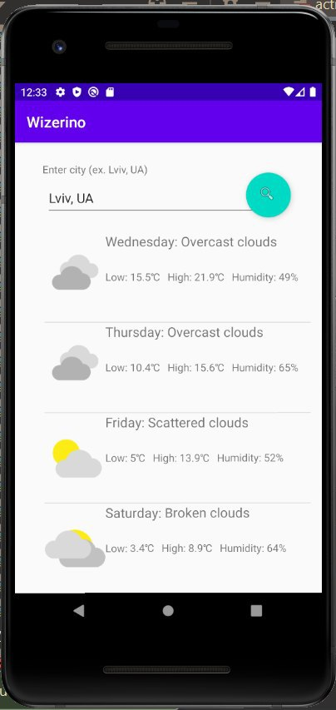
List -> ArrayAdapter -> View-Holder -> ListView

Slide 8
Дякуємо за увагу!

